Slide 1
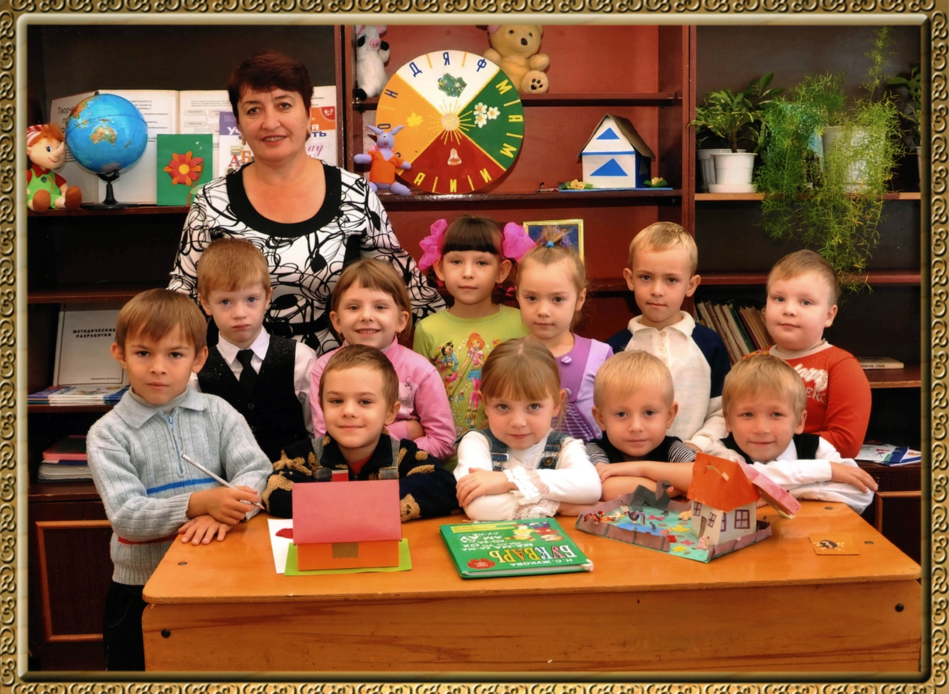
проект
«Волшебный одуванчик»
Кадукова Дарья , 7 лет
д/о «Солнышко» МОАУ ДОД ДХТД
МО Кореновский район
Педагог Сергиенко Татьяна Александровна
руководитель д/о «Солнышко»

Slide 2
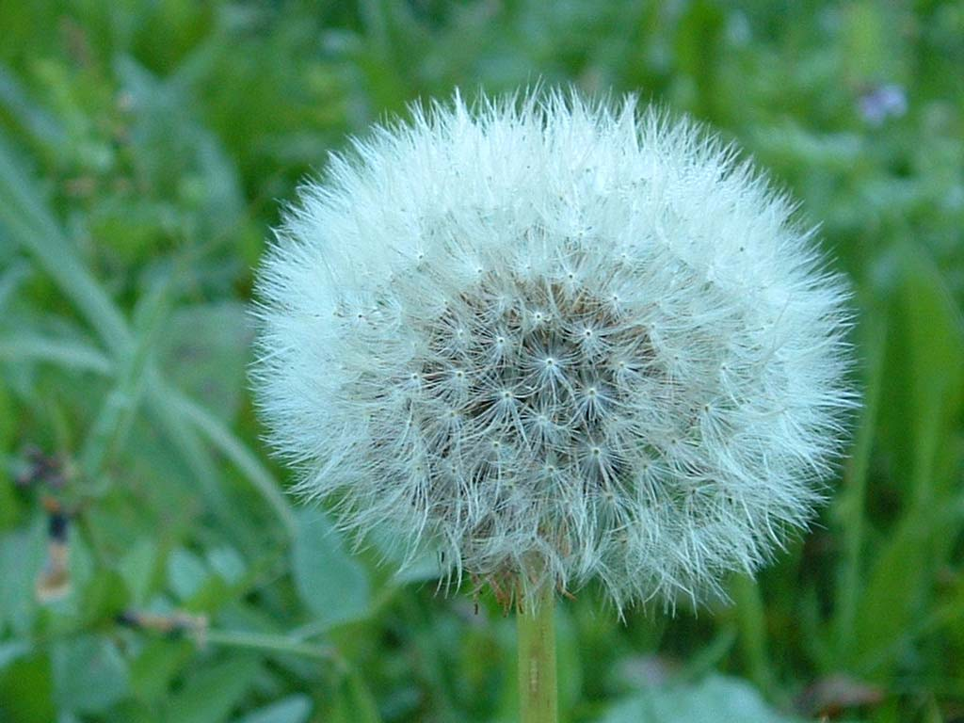
Одуванчик-мой большой друг!

Slide 3
Носит одуванчик
жёлтый сарафанчик.
Подрастёт-нарядится
в беленькое платьице!

Slide 4
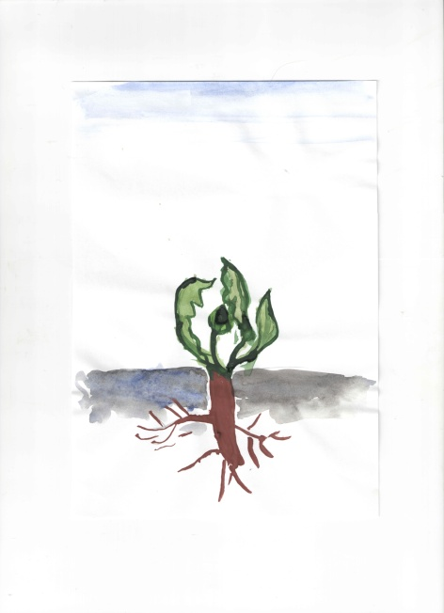
Одуванчик зарождается от маленького семечка, закрепляясь в земле крепким ветвистым корешком.

Slide 5
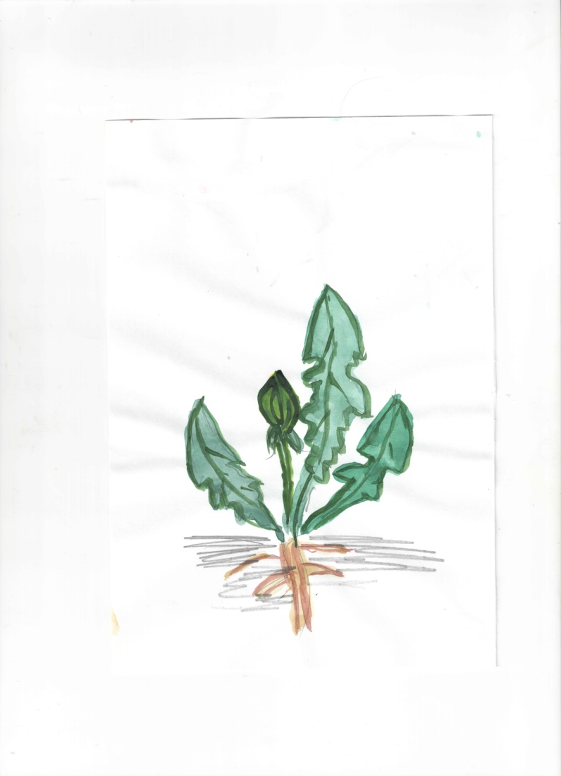
Одуванчик весной под солнышком растёт очень быстро
Как окно
.
, прямоуго

Slide 6
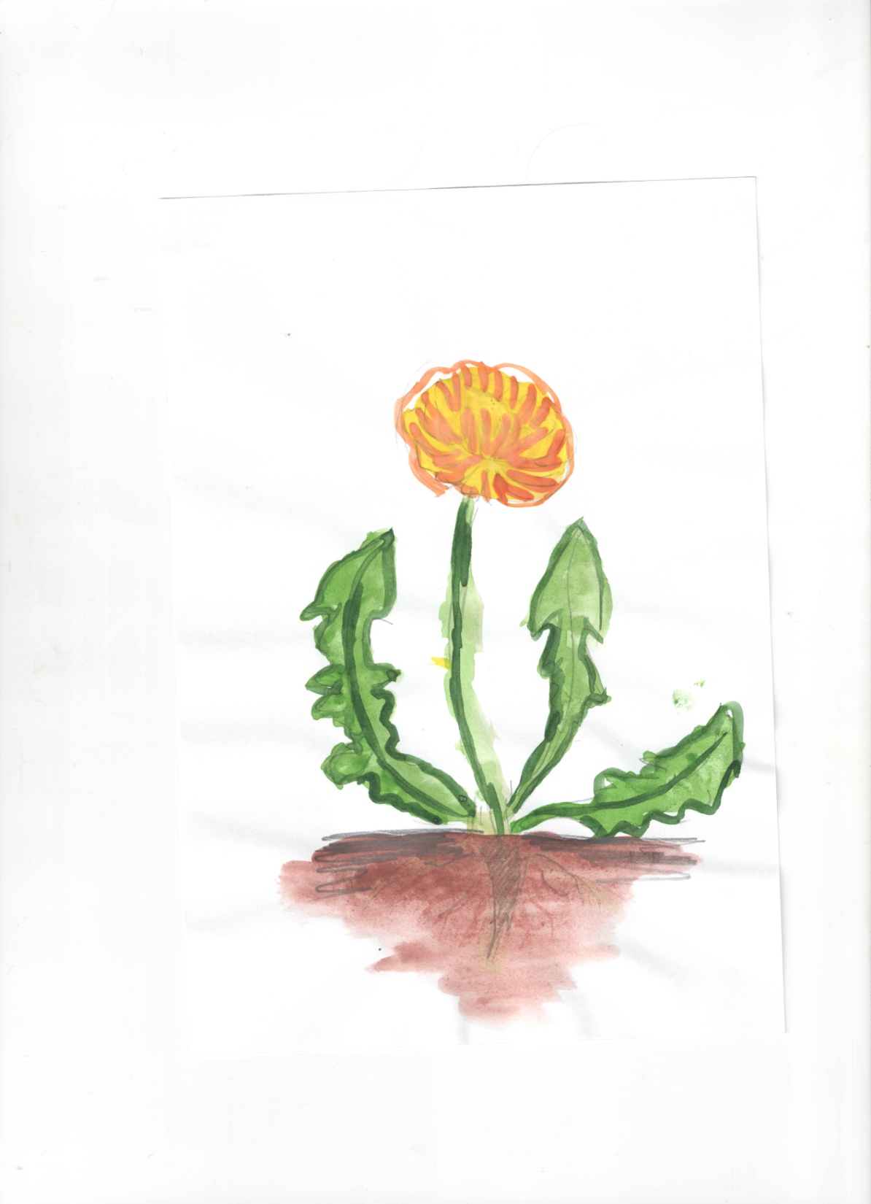
В начале мая на Кубани
цветут одуванчики.
Они открывают свои
цветочки только в
солнечные дни, и сами
похожи на маленькие
солнышки.

Slide 7
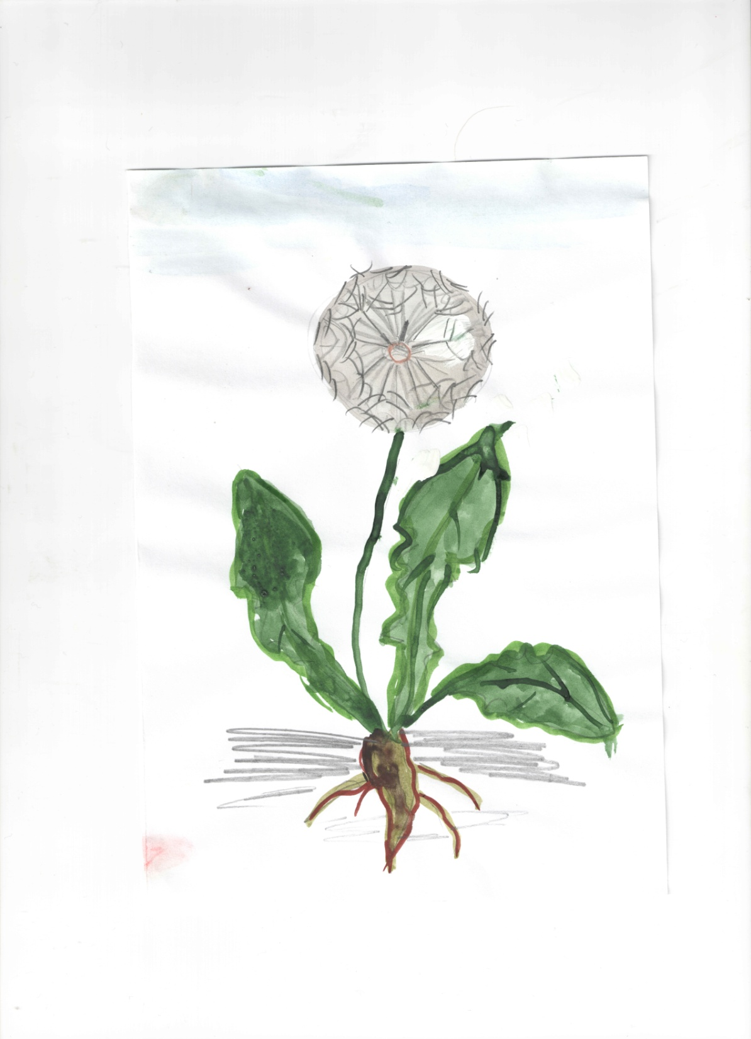
После цветения на
стебельке одуванчика
появляется пушистый
белый шарик – это его
семена с парашутиками.

Slide 8
ОДУВАНЧИК - полезное растение:
целебны его корни, сок, листья, бутоны, цветки; отвары и настои применяются в народной медицине для лечения внутренних органов, кожных заболеваний и ожогов, бессонницы.
-из-за наличия большого количества витаминов используется в питании(салаты из листьев, варенье из цветков, кофейный напиток из молотых корешков)
- предсказывает погоду (перед грозой все цветки плотно закрываются)

Slide 9
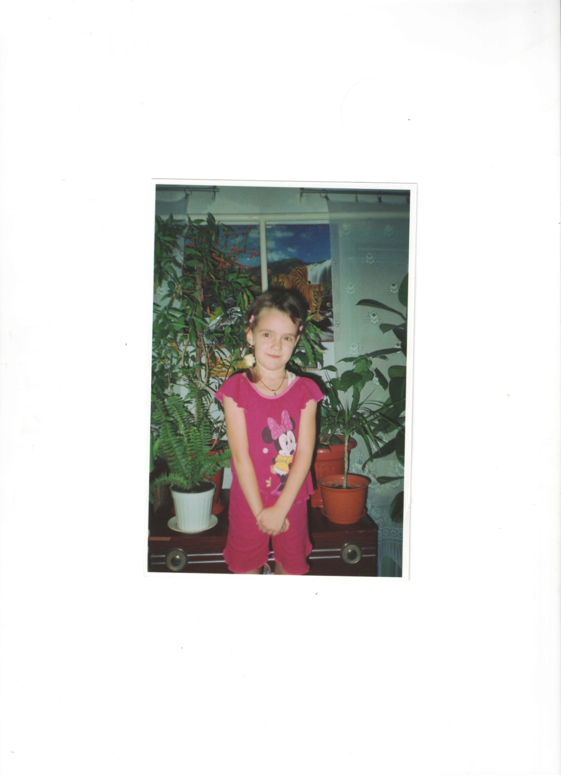
Я- Даша Кадукова.
Я очень люблю природу, растения и животных, и умею за ними ухаживать. У меня дома много комнатных цветов. А в нашем саду растёт много одуванчиков, весной я всегда плету себе веночек из них, и всем своим друзьям рассказываю об их волшебных свойствах .

Slide 10
Использованный материал:
1. Рисунки Даши Кадуковой «Зарождение и развитие одуванчика»
2. Материалы программы «Солнышко» (педагог Т.А.Сергиенко)
3. «Атлас лекарственных растений» Н.Н.Сафонов.

